Slide 1
Vývinové poruchy učenia rady pre rodičov a učiteľov druhý stupeň ZŠ – rodina 5.Časť
Centrum pedagogicko-psychologického poradenstva a prevencie Trebišov
Mgr. Jaroslava Nitraiová
špeciálny pedagóg

Slide 2
Druhý stupeň alebo viacročné gymnázium
Na konci 1.stupňa ZŠ viaceré rodiny riešia dilemu, či potomka zapísať na viacročné gymnázium,
alebo ho nechať v štúdiu na 2.stupni ZŠ,
na druhej strane ale máme VPU, ktoré školskú výučbu vždy nejako komplikujú a to aj u tých najšikovnejších žiakov,
zároveň je potrebné si povedať, že VPU by nemali byť jediným dôvodom, prečo neuvažovať o prestupe na viacročné gymnázium,
rozhodovanie nie je jednoduché, významnú úlohu pri rozhodovaní o možnom prestupe, okrem faktu, že dieťa najskôr musí urobiť prijímacie skúšky a byť prijaté, zohráva tiež kvalita školy,
je žiaduce, aby rodičia rodičia čo najviac zaujímali, čo škola ponúka, ako pracuje so žiakmi, aká jej koncepcia výučby žiakov,
rodičov by malo zaujímať, akým spôsobom sú žiaci prijímaní v prvých ročníkoch, pre deti vo veku 11r. Môže byť prestup na viacročné gymnázium pomerne náročný – nové prostredie, vyššie nároky, škola mimo bydliska,
pri rozhodovaní sa musí brať do úvahy aj záujem dieťaťa o učenie, jeho vytrvalosť, odolnosť voči záťaži, množstvo voľnočasových aktivít ktorým sa chce venovať, ale aj primeranú úroveň čitateľských a pisateľských zručností, ktoré sa rozvíjajú aj napriek VPU.

Slide 3
Môžu sa VPU prejaviť až na druhom stupni?
Žiak si sám vybuduje veľa kompenzačných mechanizmov, ktoré mu pomáhajú problémy prekonávať,
Vo viacpočetných triedach nebýva veľa času na to, aby deti dlho čítali, pokiaľ dieťaťu klesá výkonnosť v čítaní až po dlhšom čase, nemusí si dlhý čas nikto tento problém všimnúť,
Môže ísť aj o deti, ktoré zvládajú techniku čítania dobre, ale problémy majú s porozumením textu, alebo majú problémy s pamäťou a s vybavovaním si gramatických pravidiel,
Sú nenápadní aj svojím správaním, často ich učitelia považujú za poslušných, bezproblémových žiakov a preto sa im príliš nevenujú,
Bývajú to žiaci s nadpriemernou inteligenciou, ktorí vďaka práve tomu dokážu nájsť spôsoby, ako svoj problém kompenzovať, títo jedinci niekedy trpia strachom, kedy ich niekto vyvolá, aby čítali nahlas pred celou triedou, uvedomujú si že sa v tejto zručnosti odlišujú od svojich spolužiakov,
Veľa krát sa im nedarí pri rozsiahlejších prácach, školská práca býva väčšinou nedokončená, pretože majú problém pracovať pod časovým tlakom a navyše sa obávajú zlyhania, prechod na druhý stupeň ZŠ nie je jednoduchý pre žiadne dieťa, ak v tomto období začína zlyhávať, je dobré hľadať spoločne so školou dôvody, prečo sa to deje a snažiť sa mu pomôcť.

Slide 4
Ďalšie návštevy poradenských zariadení- čo ponúkajú pre žiakov druhého stupňa
Nápravu ťažkostí vyplývajúcich z VPU nazývame reedukácia,
tá má na druhom stupni inú podobu, na prvom stupni ide o posilňovanie oslabených oblastí so snahou o ich maximálny rozvoj,
v prípade 2.stupňa, kedy už žiaci zápolia s oveľa väčším objemom učiva
a musia stavať na osvojených schopnostiach a zručnostiach,
už hovoríme o tzv. kompenzácii,
to znamená, že je dôležité nájsť silné stránky dieťaťa,
prostredníctvom ktorých dokážeme zvládnuť a spracovať základné úlohy a dospieť k rovnakému cieľu ako ostatní,
pre žiakov 2.stupňa s VPU sa ako veľmi výhodný zdá program Feuersteinovho inštrumentálneho obohacovania, ktorý sa zameriava na prácu s informáciami /získavania, spracovanie, prezentovanie/, sprostredkovanie a rozvoj pracovných stratégií a posilnenie tzv. metakognície /schopnosť premýšľať o vlastných myšlienkových pochodoch, plánovať, vyhodnocovať efektívne a neefektívne postupy práce, monitorovať svoju činnosť pri riešení úloh.

Slide 5
Čo sa po prestupe na výšší stupeň zmení, čo je náročnejšie
Prestup 2.stupeň patrí rovnako ako nástup do MŠ či ZŠ medzi dôležité medzníky života dieťaťa, obzvlášť u detí s VPU je preto dôležité nepodceňovať ho a zamyslieť sa nad tým, ako sa na túto zmenu čo najlepšie pripraviť,
Na vzdelávaní dieťaťa na druhom stupni sa bude podieľať väčšie množstvo učiteľov, je dôležité, aby boli o jeho ťažkostiach informovaní,
Žiaci musia byť po prechode na druhý stupeň už samostatnejší, učitelia im neposkytujú všetky materiály, ale nechávajú ich študovať aj samostatne,
Žiaci sa stretávajú s tým, že opakovanie učiva prebraného z predchádzajúcich ročníkoch nie je už také intenzívne, to bol na prvom stupni predovšetkým pre deti s VPU veľmi výhodný spôsob, ako si predchádzajúce učivo oživiť a zopakovať,
Mení sa štýl spracovania informácií a poznatkov .
Na 1.stupni sú žiaci vedení k odpisovaniu z tabule, na druhom stupni si však musia samostatne robiť poznámky, alebo tvoriť výpisky z učebníc, väčší obsah učiva, viac domácich úloh, prepájanie informácií za jednotlivých predmetov.

Slide 6
Čo sa po prestupe na výšší stupeň zmení, čo je náročnejšie
Mení sa aj proces čítania a písania, čo sú aktivity, ktoré žiakov s VPU najviac trápia,
pri čítaní už nie je venovaná pozornosť technike čítania,
čítanie nahlas na známky už nie je vyžadované,
dôraz sa kladie na čítanie s porozumením a prácu s textom v súvislosti s prezentáciou získaných informácií
učitelia už nehodnotia podobu písma, ale sústredia sa na obsahovú stránku písomného prejavu,
teda na schopnosť napísať súvislý text, spracovať referát a pod.

Slide 7
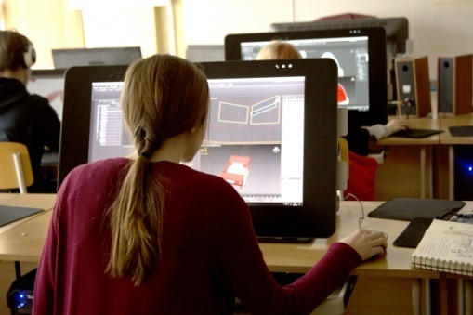
Ako sa doma pripravovať do školy
S plánovaním všeobecne majú deti s VPU problém,
dieťa by sa malo naučiť, že jednotlivé úlohy majú rôznu dôležitosť, aj rôznu dĺžku trvania, že obyčajný zápis na zoznam a riešenie jednotlivých úloh nezaručuje úspech,
deti majú často tendenciu odkladať úlohy, ktoré majú dlhší termín splnenia, bohužiaľ si neuvedomujú, že na ne dostali dostatok času preto, že vyžadujú viac času, ako sa blíži termín začínajú byť nervózne,
dieťa na 2. stupni by sa malo naučiť pracovať s dvomi typmi zoznamov zápisničkov – krátkodobý a dlhodobý – na mesiac – dlhodobý by mal visieť na nástenke, ideálne prepojiť ho s kalendárom,
je dôležité naučiť deti hospodáriť s časom, a pomáhať dieťaťu iba v skutočne krízových situáciách, inak si zvykne, že keď nestíha tak to za neho na poslednú chvíľu urobí,
veľmi dobrým návykom je príprava aktovky do školy večer, plánovanie je pre deti s VPU veľmi náročné no chce to systém a veľmi dlho trvá kým im to prejde do krvi, keď sa im však budete venovať, môžu sa v tejto oblasti z nich stať experti.

Slide 8
Čítanie je stále dôležité – ako ho trénovať, aby sa dieťa nenudilo
Ideálne je stanoviť si denné penzum, koľko je toho potrebné prečítať,
pre jedinca s dyslexiou nie je čítanie zábava, je to ťažká práca porovnateľná s učením, aj to keď ho čítanie baví a číta rád,
ak teda chceme, aby dieťa čítalo v priebehu týždňa, je potrebné počítať s vyhradeným časom a určite mu nechať čas na relaxáciu a zábavu,
knihy je potrebné starostlivo vyberať aby ho zaujali, je dôležité aby dieťa bolo motivované k vlastnému čítaniu,
dôležité je začať od malička, od najjednoduchších kníh a postupovať k zložitejším, náročnejším, obsiahlejším,
o prečítanom je potrebné stále hovoriť, napríklad pri ceste autom, na dovolenke, na výlete,
aj z dieťa s dyslexiou možno vychovať čitateľa, ale je to beh na dlhú trať.

Slide 9
Čo môže dospievajúci robiť sám – odovzdávanie zodpovednosti za učenie
Dieťa by v podstate už od prvej triedy malo pochopiť, že škola je jeho starosť, porovnateľná s vašim chodením do práce,
dieťa by malo vedieť, že úlohy nerobí preto, aby vám alebo pani učiteľke urobilo radosť, ale aby si precvičovalo, čo sa v škole naučilo,
veľmi skoro zistí, že keď sa pripravuje priebežne, trénuje o trochu viac ako ostatné deti, sú jeho výsledky viditeľne lepšie,
veľmi dôležité je si úlohy rozfázovať, aj veľmi náročná úloha pozostáva z radu čiastkových krokov, ktoré sú realizovateľné,
postupne je potrebné odovzdávať deťom zodpovednosť za jednotlivé úlohy, ktoré už dokážu samy zvládnuť a pomáhať im s tými, ktoré sú zatiaľ nad ich sily,
dospievanie je veľmi zložité obdobie plné citových aj osobnostných zmätkov, detstvo, kedy je dieťa chránené, netrvá večne a pomerne skoro nastane čas, kedy bude musieť uspieť vo svete samé za seba,
dieťa s VPU by malo byť pripravené na to, že sa v priebehu života strene s mnohými nepríjemnými situáciami, nemalo by sa nechať vyviesť z miery neznalosťou či predsudkami ľudí o týchto poruchách, to ako sa k nám niekto správa, vypovedá o ňom nie o nás, čím skôr toto dieťa pochopí, tým sa bude mať na svete lepšie.

Slide 10
Prečo vzbudiť lásku k čítaniu 10.praktických aj nepraktických dôvodov prečo čítať
1.Čítanie je zdravá voľnočasová aktivita, finančne nenáročná /knižnica/, čítať sa dá kdekoľvek, nikoho k tomu nepotrebujete,
2. čítanie je dobrý spôsob, ako sa vzdelávať, veľa ľudí si doplnilo vzdelanie dejepisnými či zemepisnými faktami iba vďaka čítaniu,
3. čítanie rozširuje obzory, rozvíja osobnosť, poskytuje zaujímavé témy na rozhovor, čím je človek vzdelanejší, tým má väčšiu šancu na získanie lepšie plateného miesta,
4. čítanie kníh rozvíja kreativitu a fantáziu, príbeh dostáva vlastnú podobu v hlave každého čitateľa, vďaka knihám sa pozriete na veľa miest, dokonca aj na tie, ktoré existujú len vo fantázii ich autora,
5. vďaka čítaniu si upevníte nenásilnou formou gramatické pravidlá a rozšírite si slovnú zásobu, budete sa lepšie vyjadrovať nielen v písomnej, ale aj v ústnej forme, tento bod je najlepší najmä pre ľudí s dyslexiou, čím častejšie vidia správne napísané slová, tým si ich lepšie zapamätajú,

Slide 11
Prečo vzbudiť lásku k čítaniu 10.praktických aj nepraktických dôvodov prečo čítať
6. knihy vám otvoria úplne iné svety, kam sa môžete vybrať, keď je vám ťažko,
7. knihy môžu byť kvalitné aj nekvalitné, ale existuje veľa nádherných knižiek, ktoré napísali múdri ľudia – do spôsobu ich myslenia môžete nahliadnuť čítaním ich kníh,
8. čítaním a rozprávaním o prečítanom sa cvičí pamäť, nájdete a pochopíte súvislosti, ktoré by ste si inak nevšimli,
9. ľudia, ktorí radi čítajú, sa tiež lepšie učia a lepšie spracovávajú novonadobudnuté informácie,
10. knihy inšpirujú, učia svojich čitateľov byť lepšími ľuďmi, z každej knihy si môžete odniesť niečo, čo použijete v bežnom živote.

Slide 12
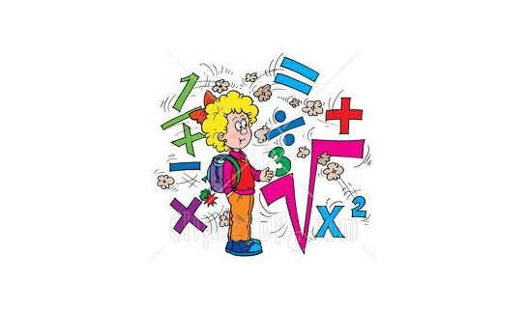
Vyrábame prehľadové tabuľky
Prehľadové tabuľky – ide o iný spôsob spracovania informácií, ako je písomný zápis s ktorým sa najčastejšie stretávame v bežných učebniciach,
deťom s VPU často prehľadové tabuľky vyhovujú, vedia sa v nej lepšie orientovať,
je vhodné im založiť zakladač, kam si prehľadové tabuľky budú ukladať podľa jednotlivých predmetov,
získajú tak možnosť rýchlo si nájsť dané učivo, ak si hneď nedokážu spomenúť na niektoré informácie,
tým, že si informácie takto aktívne vyhľadajú, učivo si často lepšie osvoja a zapamätajú si ho na dlhší čas, ako keby sa ho len učili naspamäť bez porozumenia,
najprv je vhodné s dieťaťom prebrať čo vlastne tabuľka je, prečo je vhodné zapisovať informácie do tabuliek,
ďalším krokom je vytvorenie prehľadovej tabuľky – vyberte jednoduchú tému, na ktorej si spoločne s dieťaťom ukážete, ako tabuľku vytvoriť na papier, na počítači.

Slide 13
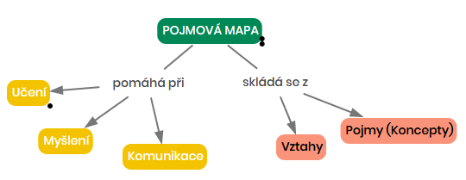
Tvoríme pojmové mapy
Neoddeliteľnou súčasťou práce s textami je tvorba poznámok, je vhodné, keď sa žiaci naučia, že nemá zmysel stále dookola čítať celú kapitolu, ktorú sa má naučiť, jedným z možných riešení je tvorba pojmových máp,
Ide o grafické znázornenie dôležitých údajov z textu, pri ktorých sú zapisované len základné heslá a obrazovo či graficky sú vyjadrené vzájomné súvislosti,
Na začiatku práce s pojmovými mapami je dôležité naučiť sa základné princípy ich tvorby, keď to žiaci zvládnu, viacerí z nich potom využívajú s nadšením tento spôsob záznamu informácií,
Ak majú učivo zrekapitulovať s využitím pojmovej mapy ide im to oveľa lepšie, pamätajú si všetko podstatné, pri učení z poznámok by im to trvalo oveľa dlhšie,
Je nesmierne dôležité, keď žiakom učitelia umožnia, aby pojmové mapy využívali v maximálnej možnej miere aj pri práci v škole, alebo aj pri spracovaní písomných prác a testov.

Slide 14
Stále trénujeme gramatiku
Pre deti s VPU predstavuje osvojenie si gramatických pravidiel veľmi náročnú úlohu, nepamätajú si ich, pletú sa im, niet divu, keď majú ťažkosti aj so zapamätávaním si tvarov,
kľúčom k úspechu by malo byť veľmi trpezlivé precvičovanie, ktoré by malo prebiehať od prvej triedy,
zjednodušene si môžeme predstaviť mozog s jeho dráhami ako cesty v piesku, keď ich neprešľapávame v pravidelných intervaloch, zmiznú...
v každom prípade je potrebné opakovane venovať vysvetľovaniu gramatických javov pomerne veľa času, vnímať vysvetľovanie zoširoka, aby dieťa videlo, pokiaľ možno, čo najviac súvislostí,
každé dieťa má niekoľko, s písaním ktorých má problém, tie si je dobré napísať na kartičky a rozložiť po stole alebo na nástenku v detskej izbe, čím častejšie ich vidí, tým je väčšia pravdepodobnosť, že sa mu vryjú do pamäti a keď ich potom napíše zle, budú mu pripadať, divné,
rodičia majú často pocit, že je potrebné zadávať dieťaťu zvláštne úlohy, aby sa nadrilovalo gramatiku a matematické úlohy, do istej miery je to pravda, ale v kvantite úspech nespočíva, ak dieťa robí precvičovanie mechanicky, nemá to skoro žiaden zmysel, je to len škoda času,
oveľa efektívnejšie je precvičovať len pár riadkov každý deň, ale by sme mali mať istotu dieťa aj my, že rozumie prečo to tak je a prečo to nemôže byť inak.

Slide 15
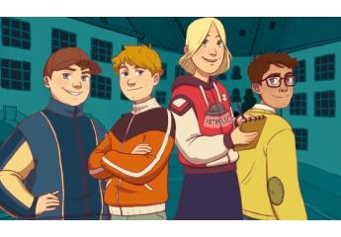
Ďakujem za pozornosť
Zoznam použitej literatúry: Krejčová,L. – Hladíková, Z. a kol.: Vývinové poruchy učenia, 2018 ISBN 978-80-566-0760-2
Mgr. Jaroslava Nitraiová

